Slide 1
C&DHS(Command & Data Handling System)
발표 : 김이삭
구성원 : 김현근(파트장), 김이삭

Slide 2
Contents
C&DHS 개요
C&DHS 요구 조건
Action Items
PDR 이후 변경 사항
C&DHS 보드 설계
Task 별 우선순위 및 빈도
운용 모드 별 Task 동작
Task 별 알고리즘
Mission Data 관리
Data Packet
UART, ADC, I2C 활용 및 검증
위험요소 관리 및 향후 계획

Slide 3
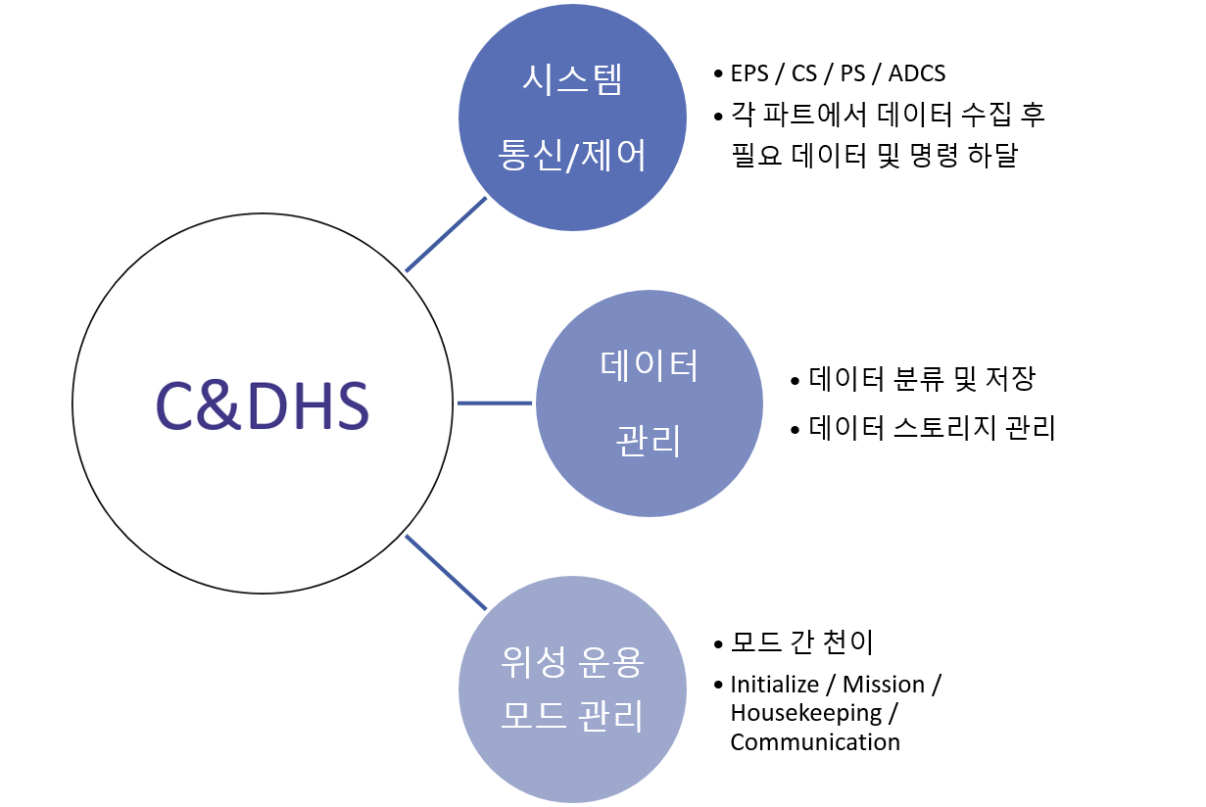
C&DHS 개요
기능 | 설명
시스템 통신/제어 | EPS : 전력 상태 점검 및 히터 제어 CS : 통신 데이터 패킷 전송및 통신 명령 PS : 영상 데이터 수집, 촬영 명령 ADCS : 자세 제어 명령및 상호 데이터 교환 각 파트에서 데이터 수집 후 필요 데이터 및 명령 하달
데이터 관리 | 데이터 저장 및 분리 : DMA를 활용하여 각 파트에서 전송된 데이터를 실시간으로 지정된 자료 구조로 저장, 정리 한다. 데이터 스토리지 관리 : 잔여 스토리지에 따라 효율적으로 데이터를 저장 할 수 있도록 차별화된 데이터 저장 알고리즘을 적용한다.
위성 운용 모드 관리 | Initialize mode : 위성 분리후 초기화 모드(첫 교신 대기) Mission mode : 미션 운용 모드(메가 번개 관찰) House Keeping mode : 데이터 수집 및 전력 충전, 위성 상태 검토 Communication mode : 지상국과의 통신을 담당

Slide 4
C&DHS 요구조건
번호 | 제목 | 요구조건 | 검증 방법
기능
CDSR0101 | Operating System | C&DHS는 실시간 운영체제(RTOS)를 가져야 한다. | I
CDSR0102 | 임무 지속성 | C&DHS는 지상국의 별도 명령 없이 최소 3일 이상 작동해야 한다. | D, T
CDSR0103 | 임무 지속성 | C&DHS는 별도의 지상국 명령이 없을 경우, 미리 지정된 동작을 수행해야 한다. | D
CDSR0104 | 상태 이상 검출 | C&DHS는 각 파트 부품의 고장을 검출 가능해야 한다. | D, T
CDSR0105 | 데이터 보존 | C&DHS는 별도의 지상국 명령이 없을 경우, 데이터 손실이 발생하지 않도록 해야 한다. | A, T
CDSR0106 | 데이터 보존 | C&DHS는 데이터가 메모리를 초과 할 경우, 비슷한 값들을 정리해서 제거하며 오래된 데이터부터 제거해야 한다. | A, D
CDSR0107 | 임무 일정 관리 | C&DHS는 Vision Cube의 임무 일정을 관리해야 한다. | A
CDSR0108 | 임무 일정 | C&DHS는 지상국의 명령에 따라 임무 일정을 수행해야 한다. | A, D
CDSR0109 | 오류 대처 | C&DHS는 운용상의 에러 발생 시, 데이터를 모두 저장하고, 재부팅을 시도해야 한다. | A, D
CDSR0110 | 전력 관리 | 배터리의 잔량이 부족하면 각 시스템의 임무를 중단하고 배터리를 충전해야 한다. | A, D
CDSR0111 | 온도 관리 | C&DHS는 각 보드에 장착된 온도센서로부터 아날로그 온도데이터를 수집하여 위성의 온도를 모니터링해야 한다. | A, D
CDSR0112 | 히터 제어 | C&DHS는 위성에 장착된 모든 히터의 On/Off를 제어해야 한다. | A, D
성능
CDSR0201 | C&DHS 전력 | C&DHS의 소모전력은 1W 이하여야 한다. | I, D
CDSR0202 | Clock speed | C&DHS의 Clock speed는 40MHz 이상이어야 한다. | I
구성
CDSR0301 | Support SD card | C&DHS는 2GB 이상의 SD 카드를 지원해야 한다. | I
CDSR0302 | Code Storage | C&DHS는 768KB 이상의 Code Storage를 가져야 한다. | I
CDSR0303 | RAM | C&DHS는 144KB 이상의 RAM을 가져야 한다. | I
CDSR0304 | Data Storage | C&DHS는 2MB 이상의 Data 저장 용량을 가져야 한다. | I
인터페이스
CDSR0501 | C&DHS Interface | C&DHS는 I2C, UART 인터페이스를 가져야 한다. | I
CDSR0502 | C&DHS ADC | C&DHS는 온도 센서 정보 수집을 위한 ADC 인터페이스를 가져야 한다. | I
※ I:검사(Inspection), A:분석(Analysis), D:시연(Demonstration), T:시험(Test)

Slide 5
Action Items
번호 | 파트 | 검토사항 | 담당자 | 해결방안 | 상태
1 | C&DHS | 미션 데이터 저장 구조 고려 필요. | 김이삭 | 데이터 핸들링을 위해 각각의 미션 데이터를 자체 정의 파일로 분할 관리 | Closed
2 | C&DHS | 데이터가 full이 된 경우 처리 방법. | 김이삭 | 중복 데이터 병합 및 오래된 데이터 삭제 | Closed
3 | C&DHS | Task가 불리는 주기가 재검토 필요(너무 자주 불림) | 김현근 | Event-trigger 방식을 추가하여 기본 호출 빈도를 낮춤 | Closed
4 | C&DHS | 우선순위 결정에 빈도가 높은 Task를 상위로 올리는 것도 고려해 볼 것. (다목적위성의 경우 우선순위는 빈도가 높은 것이 상위 였음.) | 김현근 | RTOS의 스케줄러에서 Task들의 호출빈도와 우선순위를 바탕으로 새로운 우선순위를 동적을 할당 | Closed
5 | C&DHS | 사용하는 MCU (Cortex M4)의 heritage가 충분한가? | 김현근 | Cortex M4 시리즈는 실제 위성에서도 사용되는 검증된 MCU | Closed
6 | C&DHS | 시스템 Fault에 대한 관리방법 또는 운용 개념 확립이 필요함 (예; Fault manager) | 김현근 |  | Open
7 | C&DHS | DMA를 위한 추가적인 RAM 재검토 | 김현근 | MCU내부의 Memory만으로 DMA 구성 가능하도록 한번에 전송하는 데이터 양을 조절 | Closed
8 | C&DHS | SD Card 포맷 검토 | 김이삭 |  | Open

Slide 6
PDR 이후 변경 사항
변경사항 | PDR | CDR | 변경사유
보드 설계 – 인터페이스 | 온도센서를 바로 연결, PWM 존재, Serial, SRAM 제거 | 온도센서를 위해 16ch ADC를 중간에 넣고, PWM을 제거, Serial을 UART로 확정 | 잘못 설계되었던 부분들을 제거 및 변경
요구조건 – 데이터 보존 | 데이터 메모리 초과시 지상국 명령 대기 | 데이터 메모리 초과시 중복 데이터 병합, 오래된 데이터 삭제 | 지상국과 연결이 되면 데이터 전송을 통해 데이터 메모리가 비워지게 되기 때문에 요구조건이 말이 안되어서
Task 별 빈도 및 우선순위 | 10, 20, 40 Hz | 1, 2, 3 Hz | 각 Task가 너무 자주 호출되며, 중요 이벤트를 인터럽트로 처리가 가능
보드 설계 - 인터페이스 | CAN을 통한 데이터 전송 | UART를 통한 데이터 전송 | 보드간 독자적인 통신망 확보하여 데이터 패킷의 사이즈를 줄이기 위해
보드 설계 - MCU | STM32F407VGTx | STM32F405RGTx | S-band 차지 공간으로 인한 MCU 배치 사이즈 부족
알고리즘 | 지상국 연결 시 CS로 데이터 전송 | 위성의 비행 스케쥴을 통한 지상국과의 교신타이밍을 예측하여 교신전에 미리 전송 | SD Card와 메모리의 효율적 사용을 위해
요구조건 - 구성 | 큰 RAM & Code Storage | 작은 RAM & Code Storage | 최소 요구사항을 예상 코드를 기준으로 재 설계

Slide 7
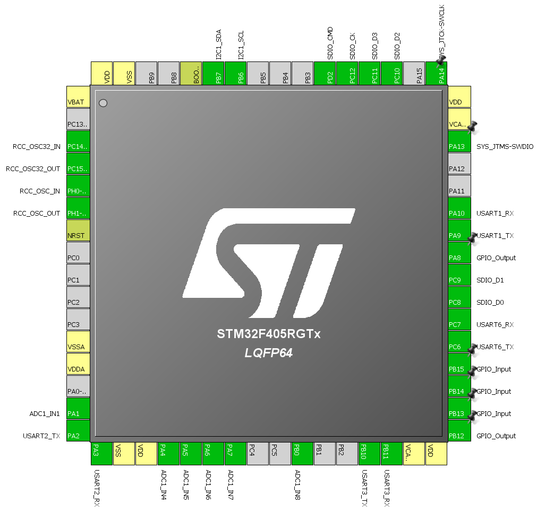
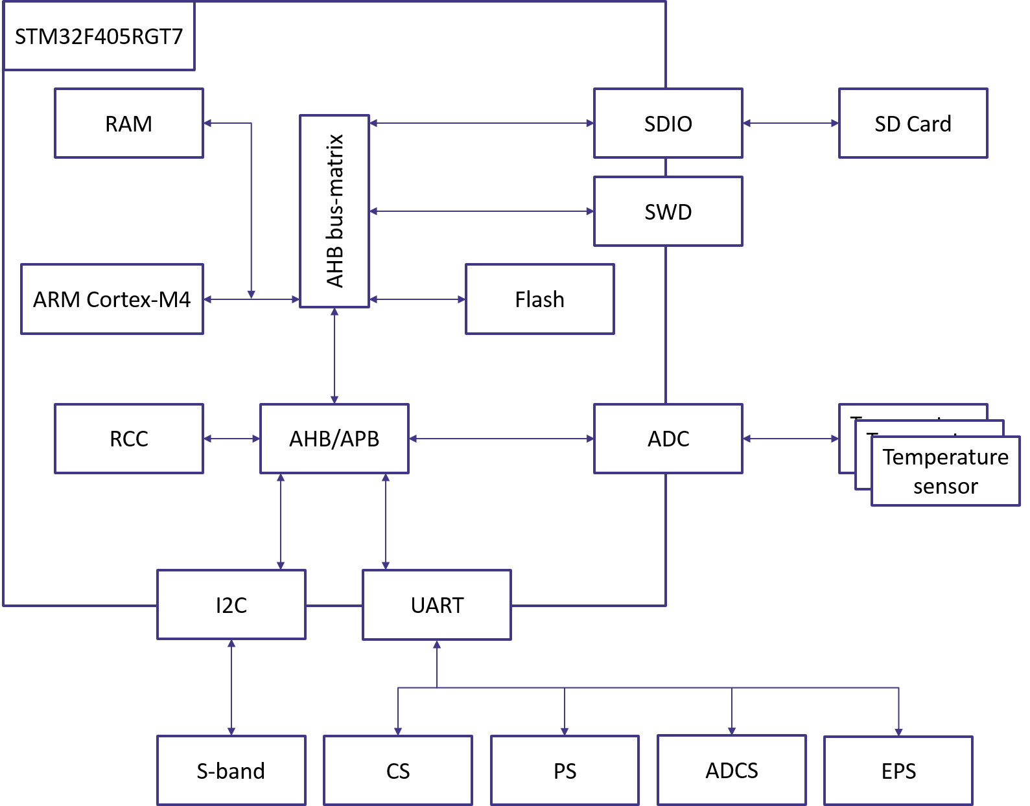
C&DHS 보드 설계(1)

Slide 8
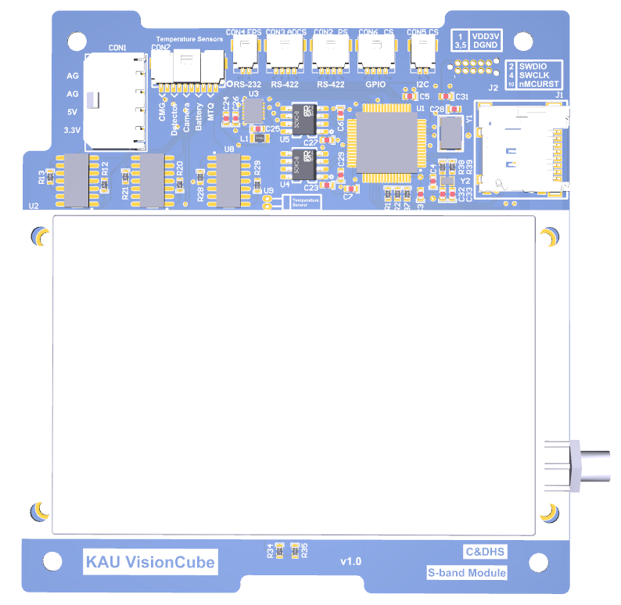
C&DHS 보드 설계(2)
수정 중

Slide 9
TASK 별 우선순위 및 빈도
우선순위 | Task | 빈도 | 설명
Pre | Initialize | 0Hz | 위성 분리 직후부터 임무 시작 전까지의 초기 단계 수행
0 | Watchdog timer | 0Hz | 한 Task의 프로세스 과다 점유 혹은 무한 루프와 같은 Task들의 프로그램적 오류를 감시하여 해당 오류에서 벗어남
1 | Mission Manager | 1Hz | 주어진 환경과 지상국의 명령에 따라 임무를 수행 Megalight 감지시 interrupt
2 | Communication Manager | 2Hz | 지상국과의 통신을 위해 데이터 포맷 변경 통신계로 데이터 전송 통신계로부터 지상국의 명령 수신 CS Part로 부터 지상국과 연결 시 interrupt
3 | Housekeeping Manger | 3Hz | 위성의 모든 시스템의 전반적인 상태를 점검 배터리 잔량 점검을 통한 임무 재계획 Daylight시 전력 충전 오류 발생시 개별 복구 신호 및 비상 신호 발생
검토할 것
개발 환경 선정
OS : freeRTOS
Toolchain : Atollic TrueSTUDIO for ARM 5.5.2, STM32CubeMX

Slide 10
운용 모드별 TASK 동작
Task | Separation | Stabilizing | Initial Operation | House-keeping | Comm. | Scanning | Pointing | Mission B | Emergency
Initialize | O | O | O
Watchdog Timer | O | O | O | O | O | O | O | O | O
Comm. Manager |  |  |  |  | O
House-keeping Manager |  |  |  | O |  |  |  |  | O
Mission Manager |  |  |  |  |  | O | O | O

Slide 11
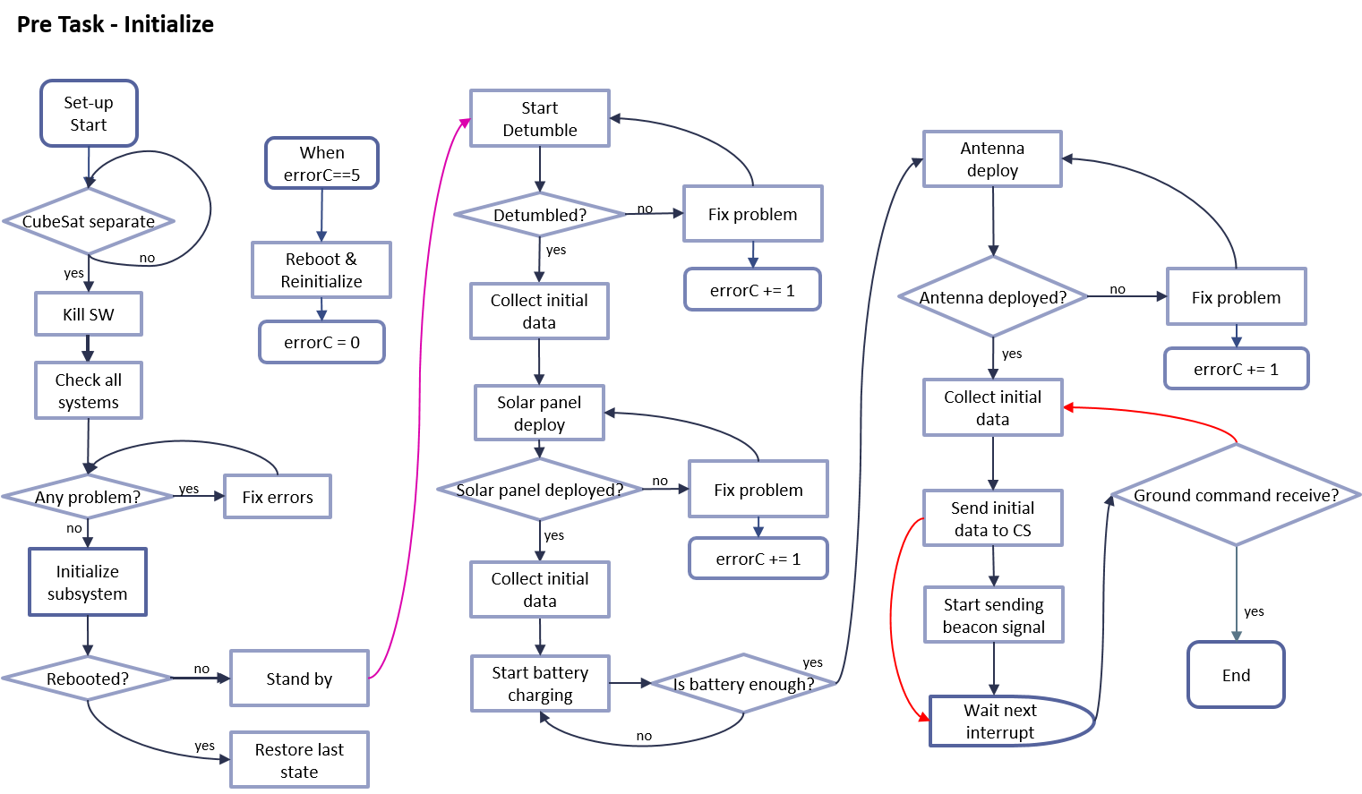
TASK 별 알고리즘 (1)

Slide 12
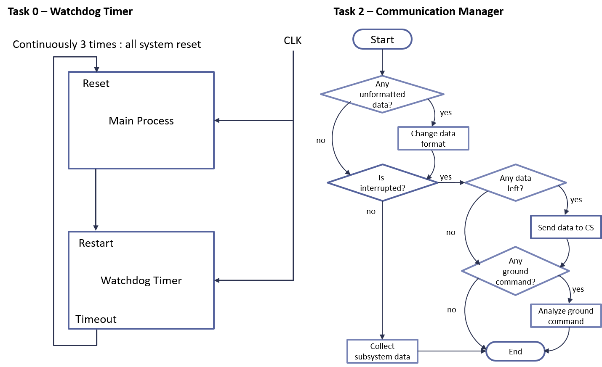
TASK 별 알고리즘 (2)

Slide 13
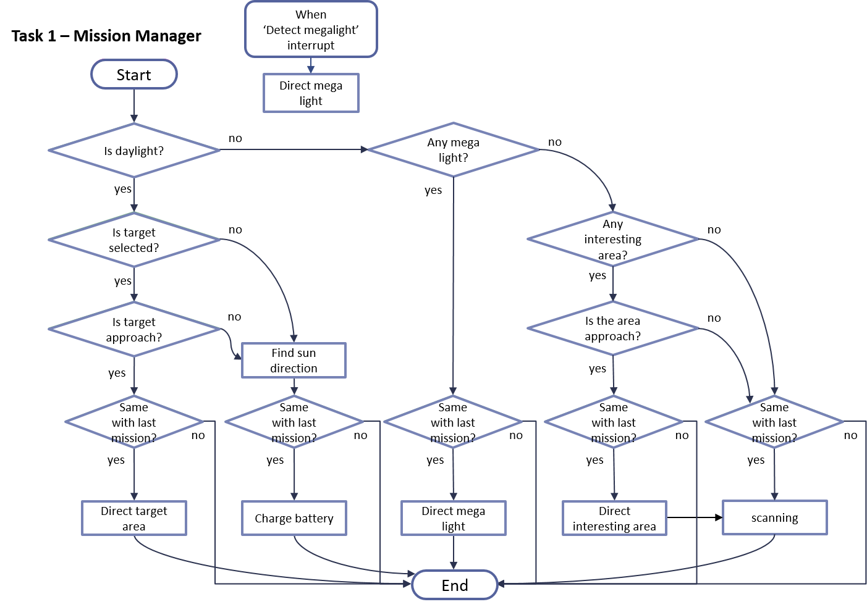
TASK 별 알고리즘 (3)

Slide 14
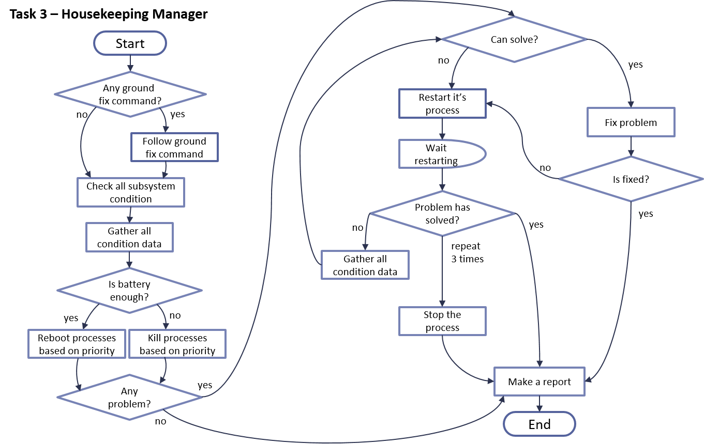
TASK 별 알고리즘 (4)

Slide 15
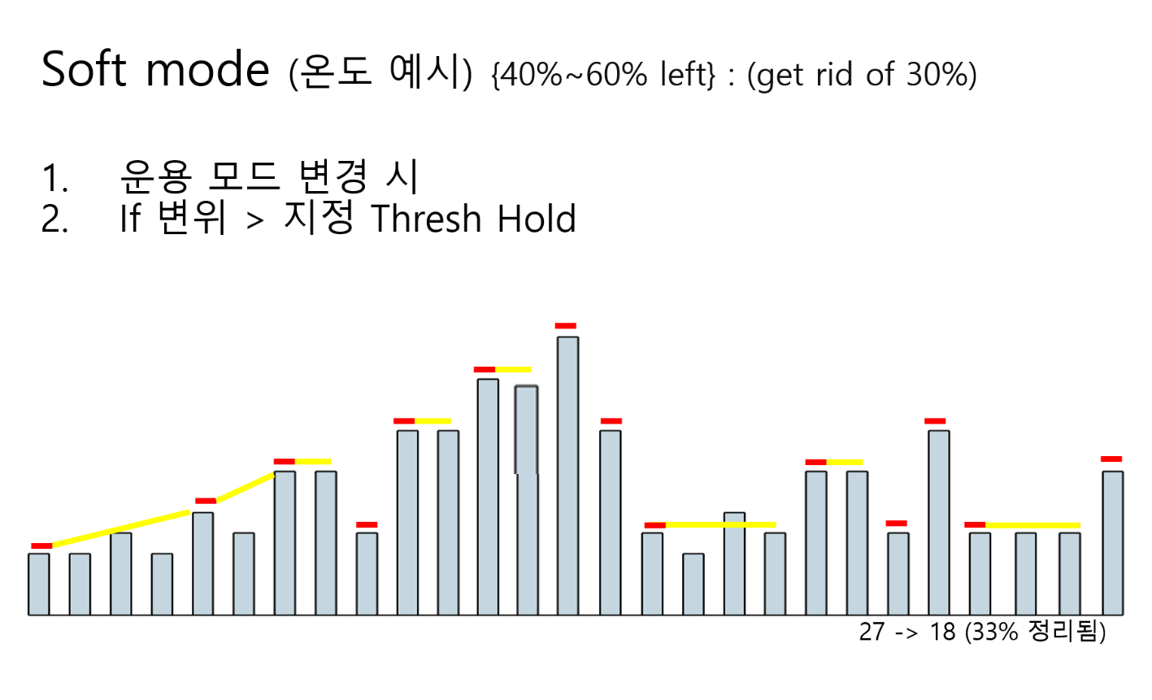
Data Managment - Mission Data 관리
데이터 저장
자체 정의 파일을 만들어 각각의 미션 데이터를 관리하며 메가 번개 영상과 특정 지역의 이미지는 전달받은 그대로 저장한다.
데이터 메모리 관리
위성 내/외부 온도와 같은 지표들의 변위가 일정 범위 안에 있다면 반복되는 불필요한 데이터는 저장 하지 않는다.
Ex)
※ 지상국에서 데이터를 받은 후 필요시 Feed-Back 을 보내어 Thresh Hold (감도)를 변경할 수 있도록 한다.
저장
저장 안함

Slide 16
Data Management - Data packet
Transmit to CS
1 : Reset Command
2 : Packet Structure Data
3 : Packet Number
4 : Temperature
5 : Location(GPS)
6 : Angle(3-axis)
7 : Battery
8 : Operating Mode
9 : Timestamp
10 : Report
Total 88.125 Bytes
: 1bit
: 4Bytes
1 | 2 | 3 | 4 |  |  | 5 |  |  |  |  |  | 6 |  |  |  |  |  | 7 | 8 | 9 |  |  |  | 10

Slide 17

Data Management - Data packet
Receive from CS
1 : Timestamp
2 : Prediction
3 : Predicted Location(GPS)
4 : Reset Command
5 : Event Record Percent
6 : Temperature
Total 45.125 Bytes
Transmit to S-band
1 : Streaming
: 1bit
: 1Byte
: 4Bytes
1 |  |  |  | 2 | 3 |  |  |  |  |  | 4 | 5 | 6
: 4Bytes
 |  |  |  | …
1

Slide 18
Data Management - Data packet
Transmit to PS
1 : Reset command
Receive from PS
1 : Status Data
2 : Temperature
3 : Detected Location
4 : Streaming
: 1bit
1
: 1Byte
: 4Bytes
 |  |  |  |  |  |  |  | …
1 | 2 | 3 |  | 4

Slide 19
Data Management - Data packet
Transmit to ADCS
Reset Command
Command
Detected Location(XY)
Prediction
Predicted Location(GPS)
Receive from ADCS
1 : Status Data
2 : Temperature
3 : GPS Location
4 : Angle
: 1bit
: 1Byte
: 4Bytes
1 | 2 | 3 |  | 4 | 5
: 1Byte
: 4Bytes
1 | 2 | 3 |  |  | 4

Slide 20
Data Management - Data packet
Transmit to EPS
1 : Reset Command
2 : Heater Command
Receive from EPS
1 : Status Data
2 : Temperature
: 1bit
: 1Byte
1 | 2
: 1Byte
1 | 2

Slide 21
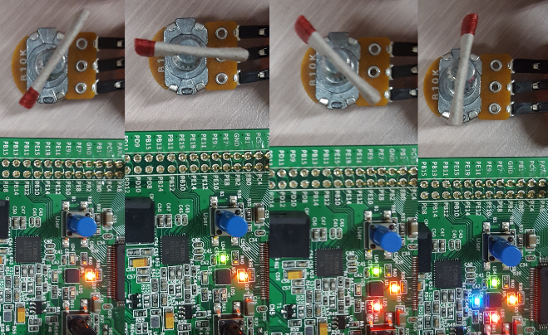
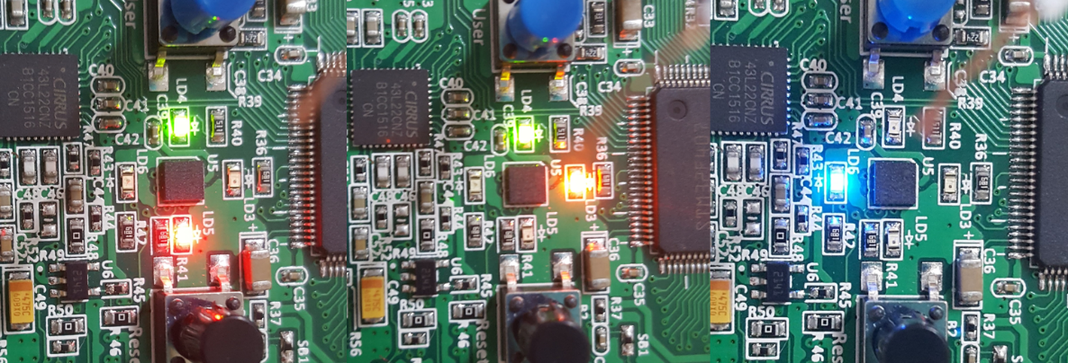
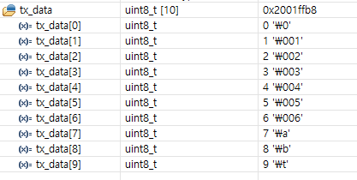
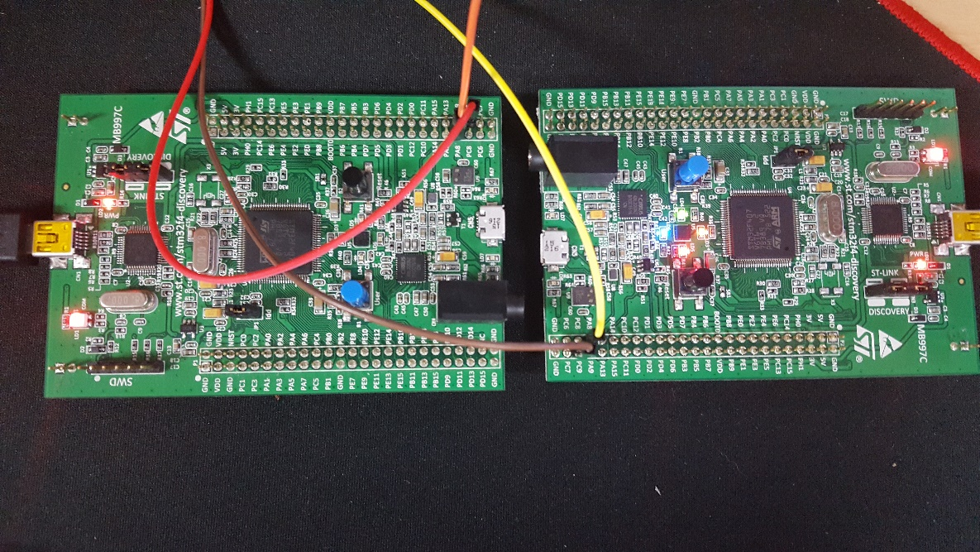
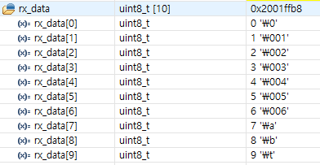
UART, ADC, I2C 활용 및 검증
ADC
UART
I2C

Slide 22
위험요소 관리 및 향후 계획
향후 계획
설계된 보드를 이용한 환경 구축
다른 서브시스템들과 UART 통신 테스트
SD Card 소켓을 통한 SDIO 테스트
S-band와 I2C 통신 테스트
RTOS 운용 알고리즘 실험 및 검증
시스템 보안을 위한 Security model검토
코드 최적화
위험요소 | 위험성 | 가능성 | 해결방법
시스템간 충돌로 인한 데이터 손실 | 3 | 2 | 코드 최적화 및 충분한 테스트
예상치 못한 버그 | 5 | 1 | 충분한 테스트를 통한 예방
무한 루프 | 5 | 1 | 충분한 테스트와 알고리즘적 검증
Kill SW 실행 불가 | 5 | 1 | 충분한 테스트를 통한 안전성 검증
하드웨어 손상으로 인한 통신 불가 | 4 | 1 | 검증된 하드웨어 사용

